Slide 1



Application web pour la gestion des patients du service néonatal de la CHU
Présenté par :
EL ABDELLAOUI Yassine
MEDBOUHI Amal
ZIANI Imane

Slide 2
Contenu :
Introduction
Problématique
Conception (UML)
Présentation de l'application web
Conclusion

Slide 3
Introduction :
La digitalisation du dossier médical du service néonatal constitue un projet essentiel visant à résoudre les problèmes liés à la gestion des dossiers médicaux papier. Notre objectif principal est d'améliorer l'efficacité, la précision et l'accessibilité des informations médicales pour ce service crucial. Dans cette présentation, nous vous présenterons l'aperçu de notre solution proposée, qui vise à moderniser la gestion des dossiers médicaux en les numérisant, offrant ainsi une approche plus efficace et conviviale.

Slide 4
Problématique :
Le service néonatal traite un nombre important de patients et dépend actuellement de dossiers médicaux physiques. Cette dépendance aux documents papier entraîne des retards, des erreurs et des difficultés dans la coordination des soins. Il est primordial de résoudre cette problématique en modernisant la gestion des dossiers médicaux afin de faciliter l'accès, la recherche et le partage des informations médicales.

Slide 5
Conception (UML)

Slide 6
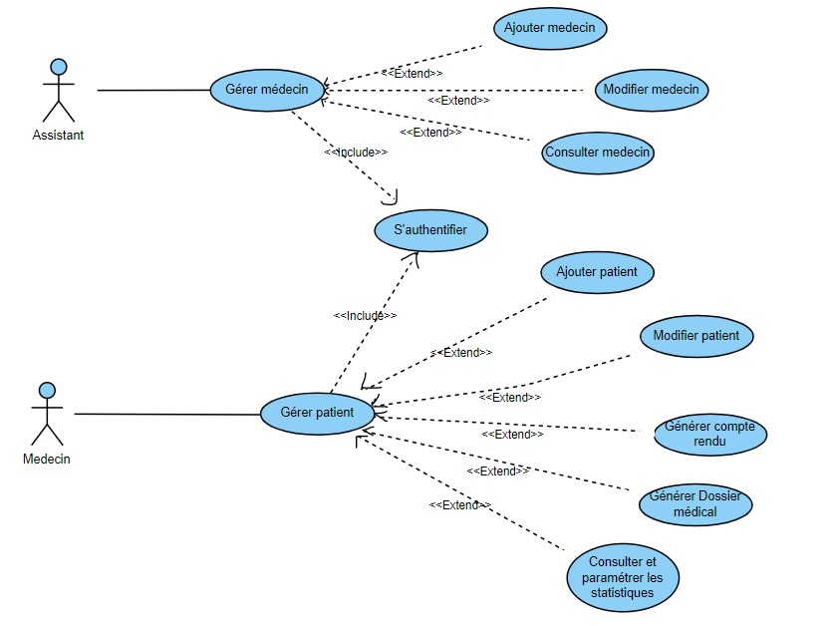
Diagramme de cas d'utilisation :

Slide 7
Présentation de la partie web de l'application

Slide 8

Interface de connexion :

Slide 9
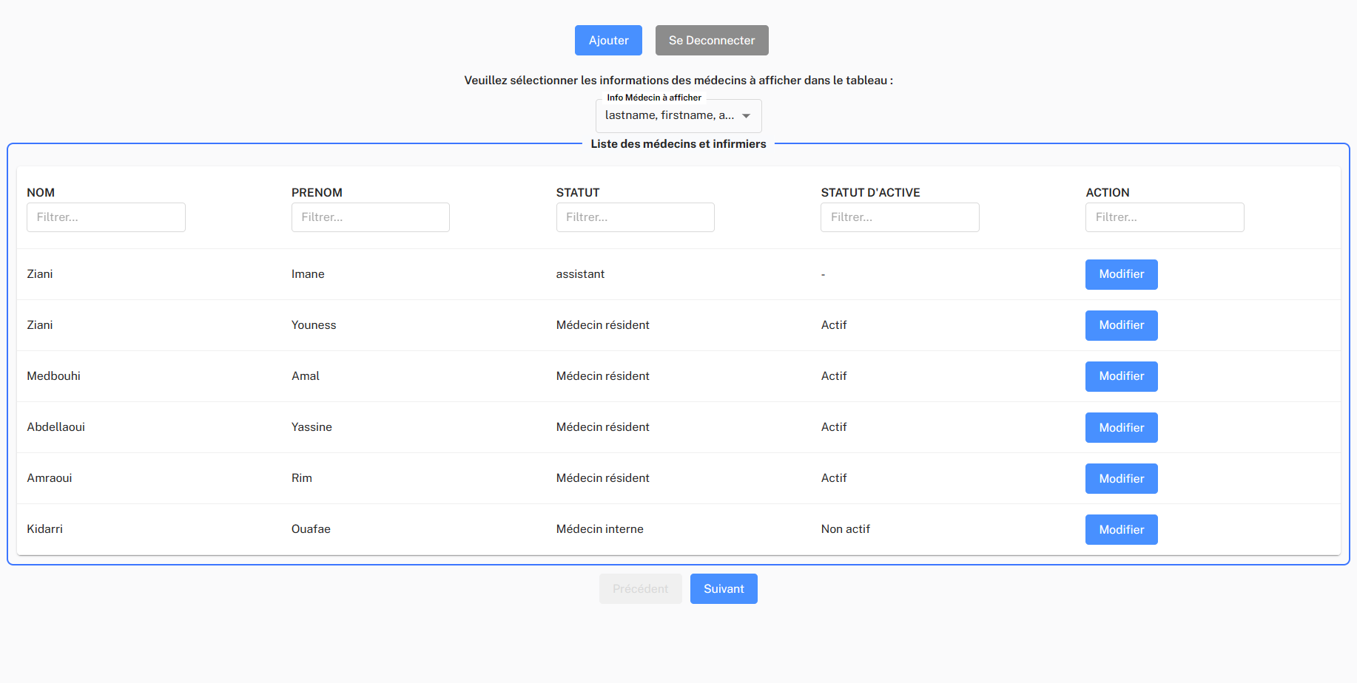
Affichage des médecins :

Slide 10
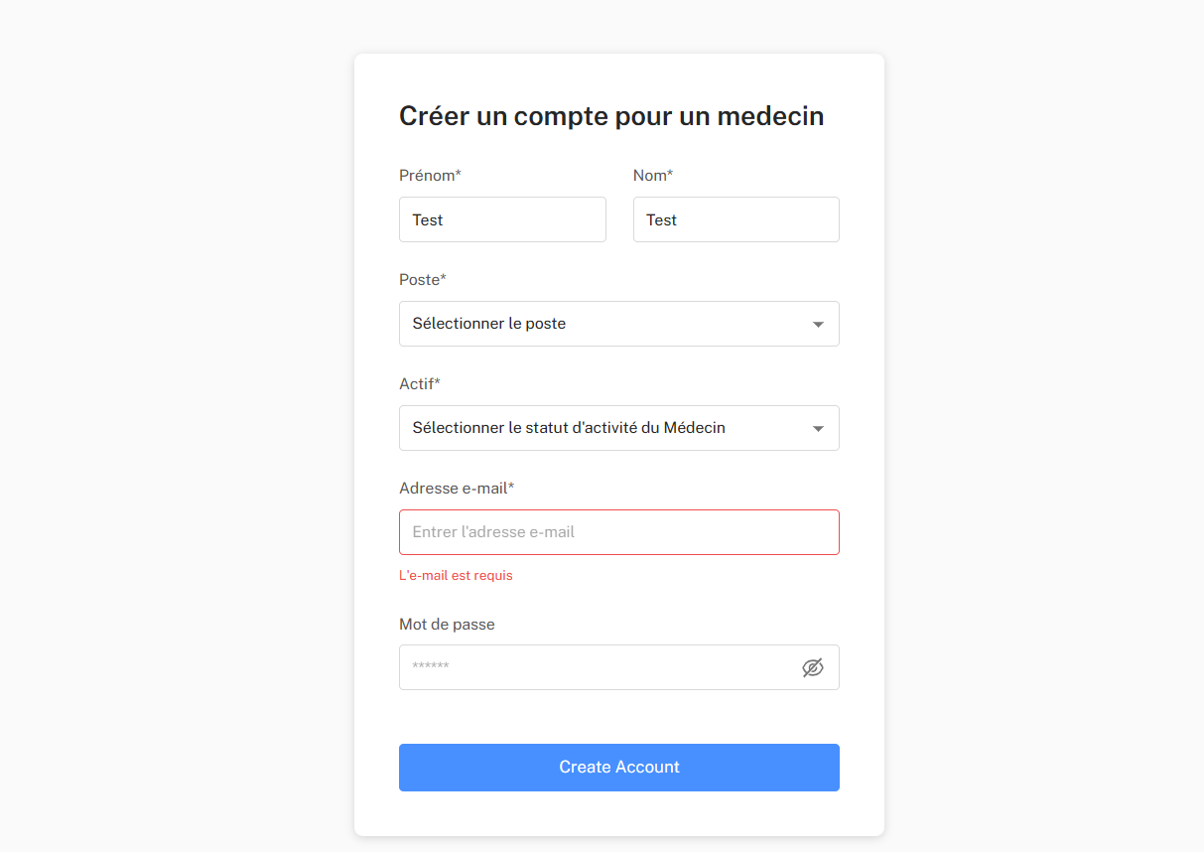
Création des médecins :

Slide 11
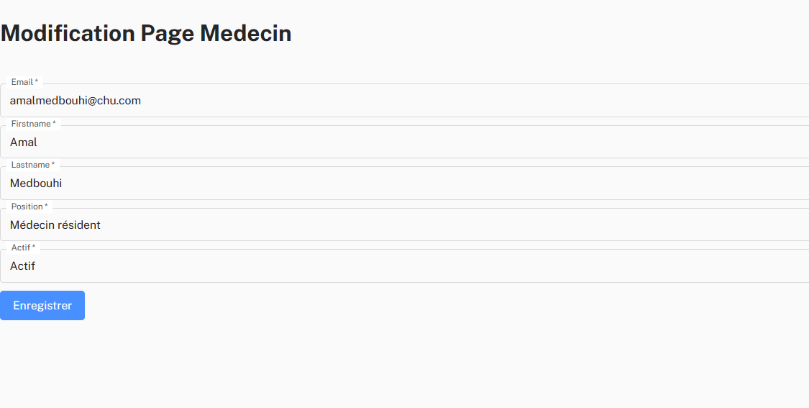

Slide 12
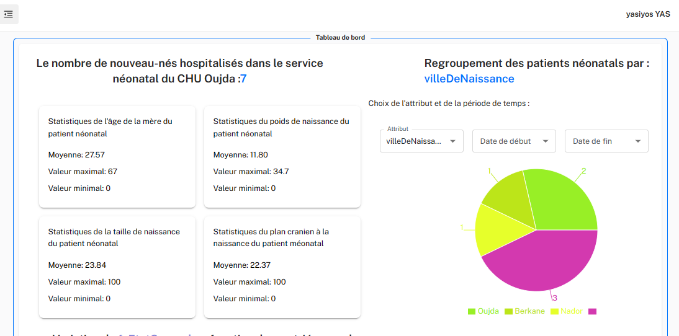
Tableau de bord :

Slide 13
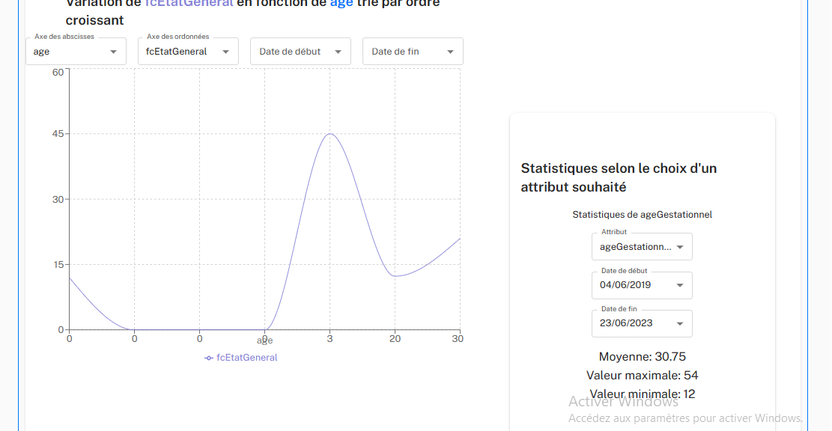

Slide 14
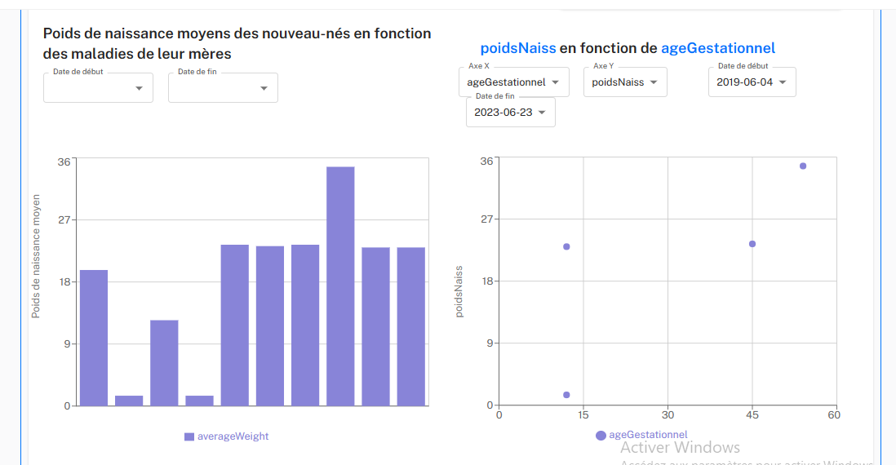
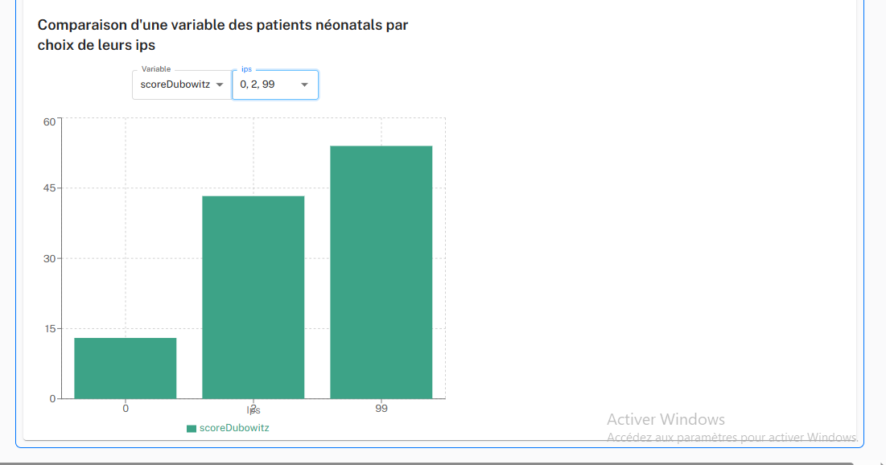

Slide 15

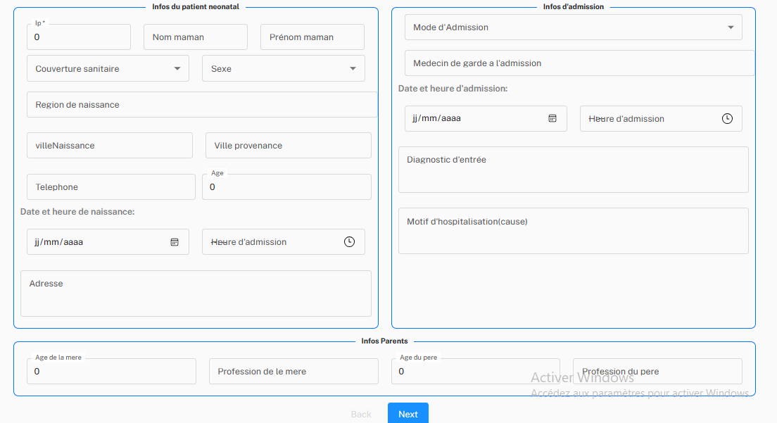
Insertion des nouveau-nés :

Slide 16
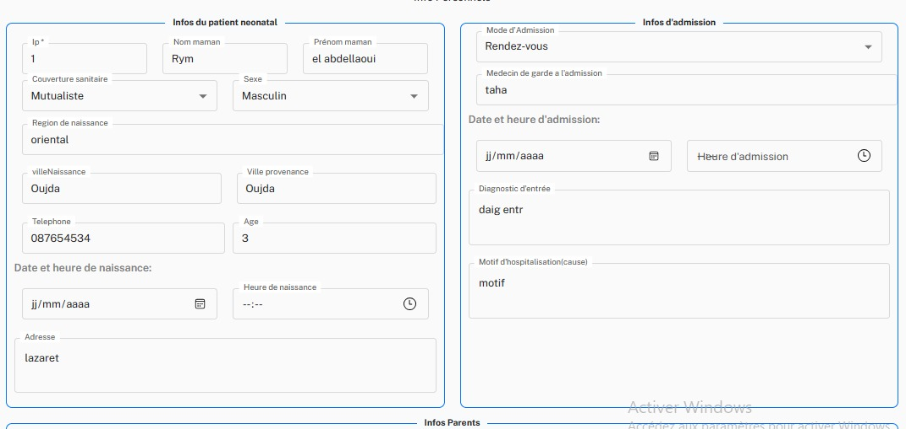
Modification des nouveau-nés :

Slide 17
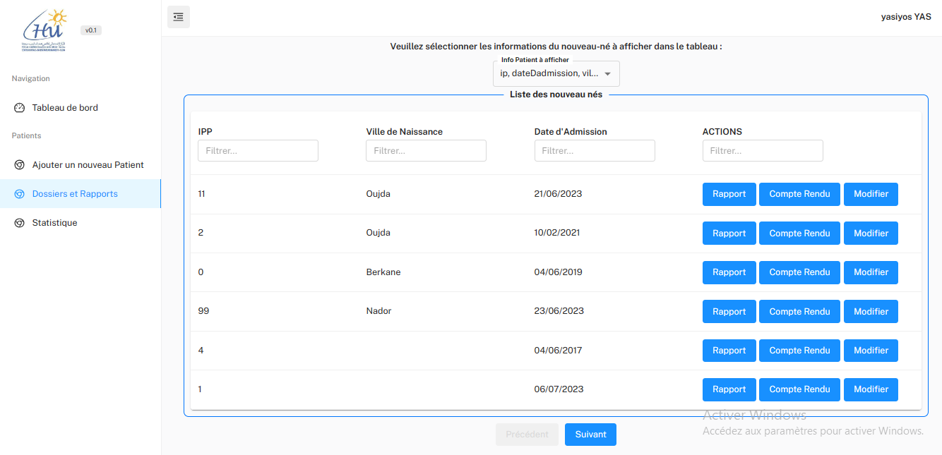
Affichage des nouveau-nés :

Slide 18
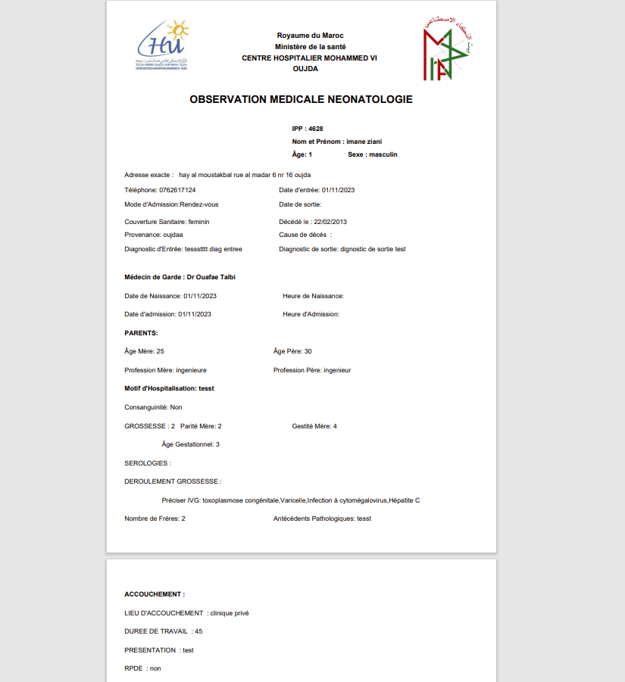
Génération du dossier médical :

Slide 19
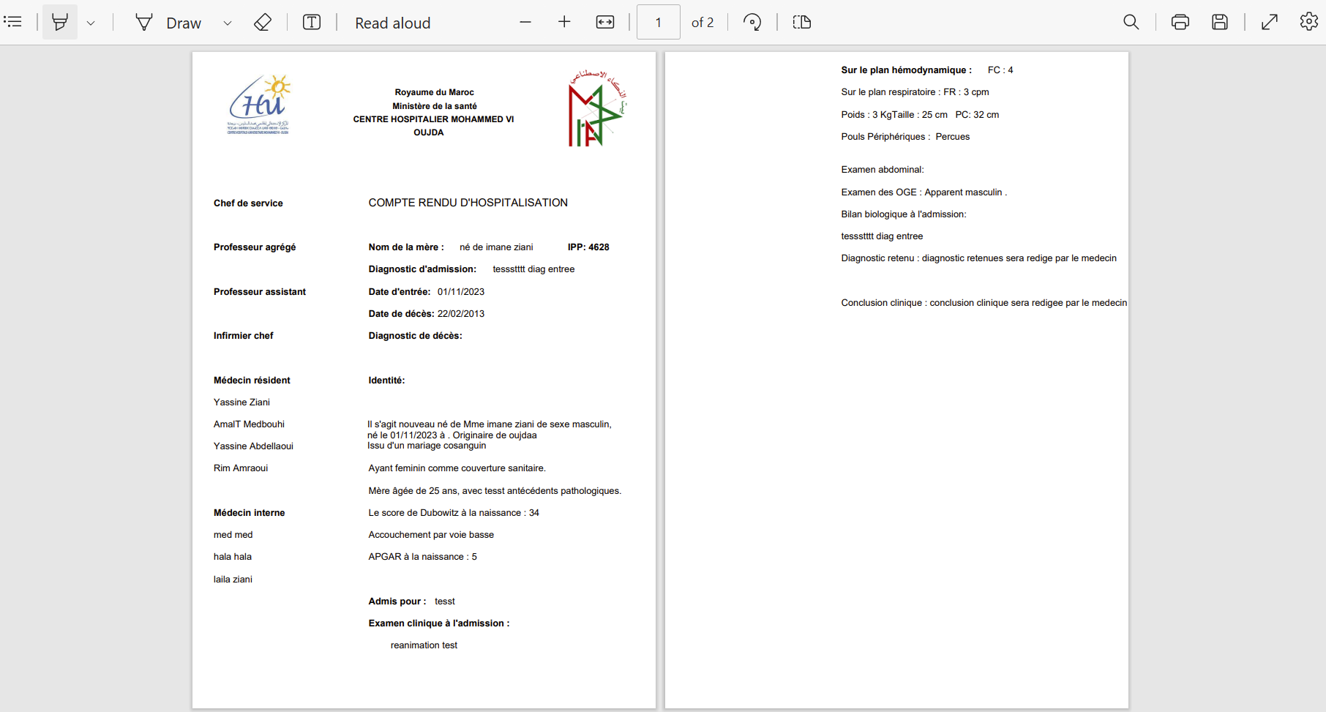
Génération du compte rendu :

Slide 20
Conclusion :
En conclusion, le projet de digitalisation du dossier médical du service néonatal représente une solution prometteuse pour résoudre les problèmes actuels liés à la gestion des dossiers médicaux papier. Bien que le projet n'ait pas encore été testé dans l'hôpital, nous sommes confiants quant à son potentiel d'amélioration de l'efficacité et de l'accessibilité des informations médicales.

